Slide 1
Кормление свиней
Пономарева Мария Евгеньевна
кандидат ветеринарных наук, доцент кафедры кормления животных и общей биологии Ставропольского ГАУ

Slide 2
Биологические особенности свиней.
Факторы полноценного питания свиней.
Кормление супоросных и подсосных свиноматок.
Кормление хряков-производителей.
Кормление молодняка свиней: нормы, корма, рационы и техника кормления.
Откорм свиней

Slide 3
Биологические особенности свиней

Slide 4
Биологические особенности свиней
1. Высокая энергия роста.
У свиней живая масса от новорожденного возраста до взрослого увеличивается в 200 раз, у крупного рогатого скота – 15-17 раз, овец – 15 раз.
2. Высокая плодовитость.
В среднем свиноматка приносит в помете 10-15 поросят.
За год свиноматка дает в среднем 1,5 опороса (до 2,3), 15-20 поросят.

Slide 5
Биологические особенности свиней
3. Эффективно используют энергию рационов
На 1 кг прироста живой массы затрачивают:
свиньи – 2,0-3,5-4,0 ЭКЕ,
КРС – 7,0-9,0 ЭКЕ
4. Свиньи лучше переваривают и усваивают питательные вещества рациона:
откладывается в виде продукции – 30-35%
расходуется на поддержание жизни – 40%
теряется с калом и мочой – 25-30%.

Slide 6
Биологические особенности свиней
5. Моногастричные животные
отсутствуют микробиологические процессы
в ЖКТ не синтезируют аминокислоты и витамины
хорошо используют протеин, жир, крахмал, сахар, плохо – клетчатку.

Slide 7
Факторы полноценного питания свиней

Slide 8
Факторы полноценного питания свиней
1. Энергия
Энергетическую питательность рациона у свиней оценивают по содержанию в нем ЭКЕ, ОЭ (МДж), СВ и концентрации клетчатки в СВ.
С увеличением среднесуточных приростов у свиней затраты энергии на единицу прироста живой массы снижаются.
2. Протеин и аминокислоты
Протеиновое питание свиней нормируют по содержанию в рационе сырого и переваримого протеина, незаменимых аминокислот.
Свиньи должны получать с рационом все 10 незаменимых аминокислот – ЛИЗ, МЕТ, ТРИ, АРГ, ТРЕ, ВАЛ, ЛЕЙ, ИЗО, ГИС, ФЕН, так как они не синтезируются организмом.

Slide 9
Факторы полноценного питания свиней
3. Жир.
Служит важным энергетическим источником.
Является пластическим материалом, который входит в состав протоплазмы клеток, участвует в обменных процессах организма.
Нормируют в рационах поросят.
4. Витамины.
Свиньи исключительно чувствительны к недостаточному поступлению витаминов А, Д, группы В.
5. Минеральное питание
Жизненно необходимыми считаются: Са, Р, К, Nа, Сl, а также – Fе, Сu, Co, Sе, Mn, Zn, J, Mo и F.
Необходимо учитывать определенное соотношение макро- и микроэлементов. Оптимальное соотношение Са и Р для свиней находится в пределах 1-1,2:1.
Чувствительны к NaCl, токсическая доза – 20 г на 1 кг СВ.

Slide 10
Кормление супоросных и подсосных свиноматок

Slide 11
Кормление свиноматок
Холостые – матки в период от отъема поросят до плодотворного осеменения.
Супоросные – матки в период беременности (112-114 дней). Разделяют на две фазы:
первые 84 дня: развитие плодов и обмен веществ не высок;
последние 30 дней: интенсивно идет развитие поросят в утробе матери, обмен веществ усиливается.
Подсосные – матки в период выкармливания поросят молоком.

Slide 12
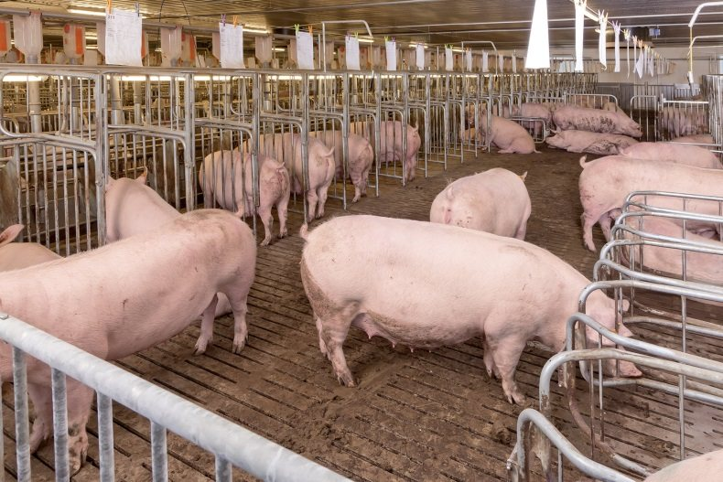
Кормление свиноматок
Показатели | Периоды супоросности
 | 1-й – до 84-го дня | 2-й – последние 30 дней
Энергетическая питательность, ЭКЕ | 1,3-1,5 | 1,7-2,0
на 1 ЭКЕ:
ПП, г | 90 | 90
Са, г | 7,0-7,5 | 7,5
Р, г | 6 | 6,5
NaCl, г | 5 | 5
каротин, мг | 10 | 10
СК, % от СВ | 10-12 | 10-12

Slide 13
Кормление свиноматок
Состав рациона свиноматок, кг
Корма | Холостые | Супоросные
 |  | I период | II период
Ячмень | 1,0 | 0,5 | 0,6
Кукуруза | 0,2 | 0,8 | 1,0
Отходы пшеницы | 0,3 | 0,3 | 0,5
Горох | 0,3 | 0,3 | 0,5
Шрот подсолнечный | – | – | 0,4
Мука травяная | 0,5 | 0,5 | 0,5
Силос комбинированный | 3,0 | 2,0 | 2,0
Преципитат | 0,035 | 0,04 | 0,05
Соль | 0,015 | 0,02 | 0,02
Премикс | 0,030 | 0,035 | 0,040

Slide 14
Кормление свиноматок во вторую половину супоросности
Содержание питательных веществ в рационе супоросной свиноматки
Показатели | Потребность на 1 ЭКЕ
ПП, г | 100-105
Са, г | 6,5
Р, г | 6
S, г | 5,3
каротин, мг | 8
СК, % от СВ | 7
Структура рациона в зимний период
Тип кормов | Содержание в рационе, %
Концентрированные | 70-80
Сочные | 15-20
Грубые | 5
Корма животного происхождения | 5

Slide 15
Кормление подсосных свиноматок
Основные требования:
кормление свиноматок дифференцировано по возрасту животных, живой массе, по числу поросят в помете и сроку отъема;
на 100 кг ж.м. требуется 1,75 ЭКЕ и по 0,42 ЭКЕ на каждого поросенка;
содержание ПП на 1 ЭКЕ – 110 г;
содержание СК в СВ – 7%;
структура рациона:
концентрированные корма – 40-60%
сочные – 30-35%
травяная мука -15%
корма животного происхождения 5-8%.

Slide 16
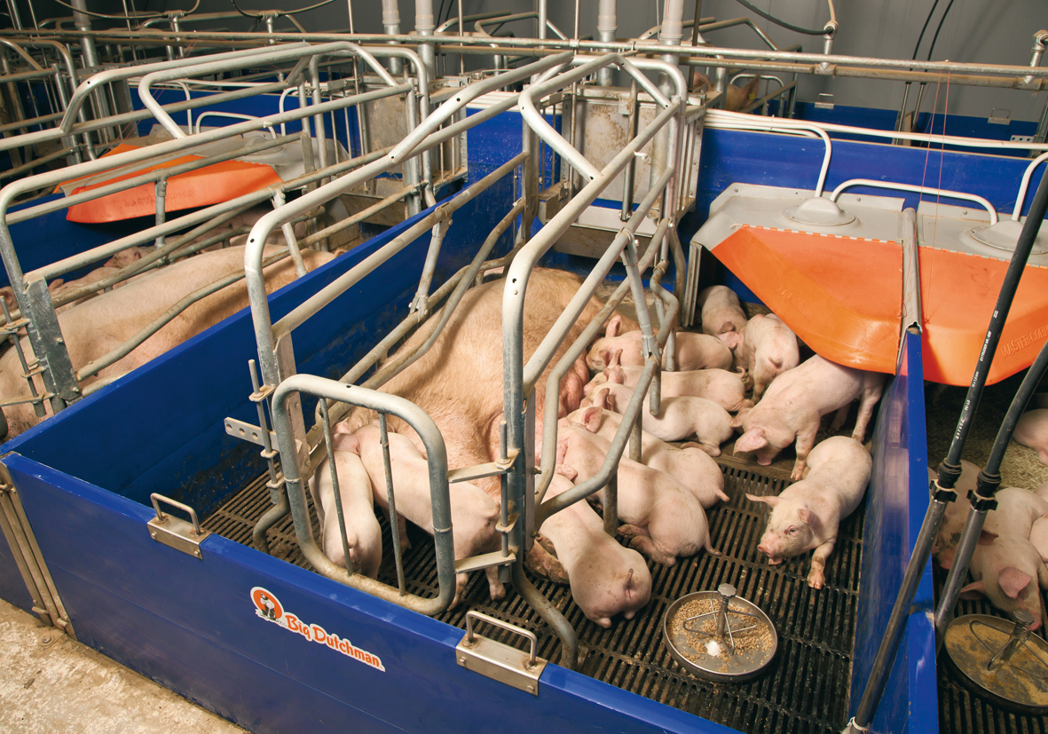
Кормление подсосных свиноматок
Рацион кормления подсосных свиноматок, ж.м. 200-250 кг
Корма | Кол-во, кг
Ячмень | 1,2
Пшеница | 1,5
Кукуруза | 0,9
Горох | 0,5
Шрот | 0,3
Травяная мука | 0,5
Обрат | 2
Комбинированный силос | 3,5
Соль, г | 30
Преципитат, г | 70
В рационе содержится:
Сухое вещество, кг | 5,6
ЭКЕ | 7,8

Slide 17
Кормление хряков-производителей

Slide 18
Кормление хряков-производителей
Задачи при организации кормления:
поддержание упитанности в заводской кондиции;
поддержание на высоком уровне тонуса организма;
нельзя допускать ожирения хряков.

Slide 19
Кормление хряков-производителей
Потребность хряков-производителей в питательных веществах и энергии, ж.м. 250-300 кг
Показатели | Неслучной период | Случной период
Энергетическая питательность, ЭКЕ | 4,2 | 5,2
на 1 ЭКЕ:
ПП, г | 110 | 120-125
Са, г | 5,5 | 6
Р, г | 4,5 | 5
каротин, мг | 10-12 | 10-12
СК, % от СВ | 6-7 | 6-7
Структура рациона в зимний период
Тип кормов | Содержание в рационе, %
Концентрированные | до 85
Грубые | 8-10
Сочные | 5-10
Корма животного происхождения | до 10

Slide 20
Кормление молодняка свиней: нормы, корма, рационы и техника кормления

Slide 21
Кормление молодняка свиней
Биологические особенности новорожденного молодняка свиней:
меньшая физиологическая зрелость по сравнению с молодняком других видов;
ослабленная функция костного мозга;
отсутствие в крови гамма-глобулинов;
развитие в раннем возрасте анемии;
плохо развитая терморегуляция;
первую неделю снижена активность амилолитических ферментов;
до 3-недельного возраста нет соляной кислоты, снижена бактерицидность желудочного сока;
становление пищеварительного тракта происходит к 3-месячному возрасту.

Slide 22
Кормление молодняка свиней в молочный период
Средний состав молока у сельскохозяйственных животных, %
Вид молока | Воды | Сухого вещества | Казеина | Альбумина | Молочного сахара | Жира | Золы
Свиное | 80,5 | 19,5 | 6,2 | 0,5 | 5,4 | 7,0 | 0,9
Овечье | 82,4 | 17,6 | 5,4 | 0,8 | 4,2 | 7,0 | 1,0
Козье | 82,8 | 17,2 | 3,9 | 0,9 | 7,0 | 7,0 | 0,8
Коровье | 87,3 | 12,7 | 2,9 | 0,5 | 4,9 | 3,7 | 0,7
Кобылье | 90,6 | 9,4 | 1,3 | 0,7 | 5,9 | 1,1 | 0,4

Slide 23
Кормление молодняка свиней в молочный период
Схема подкормки поросят-сосунов
Возраст, дней | Корма, г
 | Молоко | Обрат | Концентрированные | Сочные
6-10 | 50 | – | 30 | –
11-15 | 150 | – | 70 | 20
16-20 | 300 | – | 100 | 30
21-25 | 500 | 200 | 200 | 50
26-30 | 800 | 400 | 300 | 70
31-35 | 600 | 600 | 350 | 90
36-40 | 500 | 700 | 450 | 100
41-45 | 300 | 700 | 500 | 120
46-50 | – | 500 | 600 | 150
51-55 | – | 500 | 800 | 170
56-60 | – | 400 | 1000 | 200
Итого за 60 дней, кг | 16,0 | 20,0 | 22,0 | 5,0

Slide 24
Кормление молодняка свиней после отъема
Нормы кормления молодняка свиней
Возраст, мес. | ЭКЕ, на 1 кг прироста | На 1 ЭКЕ, г
 |  | ПП, г | Са, г | Р, г | NaCl, г | Каротина, мг
2-4 | 3-4 | 120-110 | 7,0 | 5,0 | 10 | 4
4-7 | 4-5 | 110-105 | 6,8 | 4,7 | 10 | 5
7 и старше | 5-6 | 100-95 | 6,0 | 4,0 | 10 | 5

Slide 25
Кормление молодняка свиней после отъема
Типы кормления:
Концентратный:
до 80% концентрированные корма
до 20% сочные, грубые, КЖП
Смешанный:
до 70% концентрированные корма
до 15% сочные
до 10% грубые
до 7% КЖП

Slide 26
Кормление молодняка свиней после отъема
Примерные рационы для ремонтного молодняка свиней
Корма, кг | Тип кормления
 | Концентратный | Смешанный (зима) | Смешанный (лето)
Дерть злаковых | 1,5 | 1,2 | 1,6
Горох | 0,2 | 0,1 | 0,1
Шрот подсолнечниковый | 0,2 | 0,3 | 0,2
Травяная мука | 0,2 | 0,3 | –
Обрат | 1,0 | 1,0 | 1,0
Свекла, бахчевые | – | 2,0 | –
Комбисилос | 1,5 | 1,0 | –
Трава | – | – | 2,0
Фосфат обесфторенный, г | 40 | 45 | 45
Соль, г | 15 | 15 | 15
Премикс, г | 25 | 25 | 25
ЭКЕ, всего | 3,0 | 3,0 | 3,0

Slide 27
Откорм свиней

Slide 28
Откорм свиней
Цель – получение в возможно короткие сроки наибольшего количества высококачественной свинины при низкой себестоимости.
Основные виды откорма:
мясной: откорм молодняка,
его разновидность – беконный откорм;
откорм до жирных кондиций:
полусальный откорм молодняка
сальный откорм взрослых свиней.

Slide 29
Откорм свиней: мясной откорм
Структура рациона, %
Корма | Тип откорма
 | концентратно-картофельный | концентратно-корнеплодный | концентратный
Концентраты | 60-75 |  | 80-90
Сочные | 15-20 |  | –
Травяная мука | 5-10 |  | 5-10
Животного происхождения | 5-10 |  | 5-10
Мясной откорм:
ставят молодняк возрасте 3-4 мес., массой 15-40 кг,
снимают в 6-8 мес. по достижении живой массы 100-120 кг
прирост живой массы 650-800 г в сутки,
затраты кормовых единиц 4-4,5 на 1 кг прироста.
Условно разбивают на 2 периода:
1 – до 70 кг,
2 – с 71 до 100-120 кг.

Slide 30
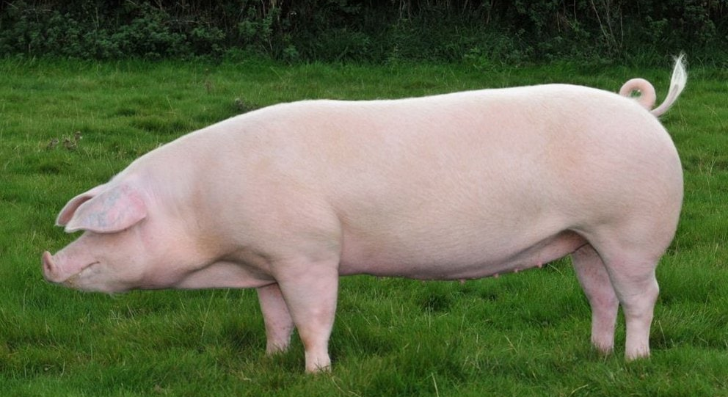
Откорм свиней: беконный откорм
Структура рациона, %
Беконный откорм:
ставят молодняк скороспелых пород (ландрасс, эстонская) в возрасте 2,5-3 мес., массой 25-30 кг.
снимают в возрасте 6-7,5 мес. по достижении животными массы 90-105 кг.
Два периода:
1 – 2-5 мес. до 50-60 кг, прирост 500 г
2 – далее, прирост 600-700 г.
Корма | 1 период | 2 период
Концентраты | 60-65 | 70-75
Корнеплоды, сочные | 20-25 | 10-15
Обрат | 10 | 10
Травяная мука | 3-5 | 3

Slide 31
Откорм свиней: полусальный откорм
Структура рациона, %
Полусальный откорм
ставят в 4-5 месяцев;
снимают в 9-10 месяцев при массе 150-160 кг;
расход ПП – 72-75 г на 1 ЭКЕ;
приросты – 700-800 г в сутки.
Периоды:
1 – до 100 кг,
2 – далее.
Корма | 1 период | 2 период
Концентраты | 60 | 80
Сочные | 20 | 15
Животного происхождения | 10 | –
Травяная мука | 10 | 5

Slide 32
Откорм свиней: сальный откорм
Сальный откорм:
ставят:
выбракованных взрослых хряков (кастрированных),
маток,
иногда подсвинков;
продолжительность 2-3 месяца;
снимают по достижении живой массы:
свинками – 160-180 кг,
взрослыми свиньями – 200-300 кг;
расход кормовых единиц на 1 кг прироста – 7-8;
расход ПП на 1 корм. ед. – 60-80 г.
Условное периоды:
начало,
середина,
конец.
Структура рациона, %
Корма | Начало | Середина | Конец
Концентраты | 50 | 60 | 70
Сочные | 30 | 25 | 20
Травяная мука | 20 | 15 | 10

